Slide 1
Notes:
Трофимов Сергей. Город Екатеринбург
Историк-архивист.
С 1992 года работаю в архивах как исследователь.
Генеалогия уральского горнозаводского населения.
С 1992 член Уральского генеалогического общества.
С 1995 член-учредитель и в настоящий момент член Правления Уральского историко-родословного общества.
Сотрудник музея «Невьянская икона».
Администратор Форума Уральской генеалогии.

Slide 2
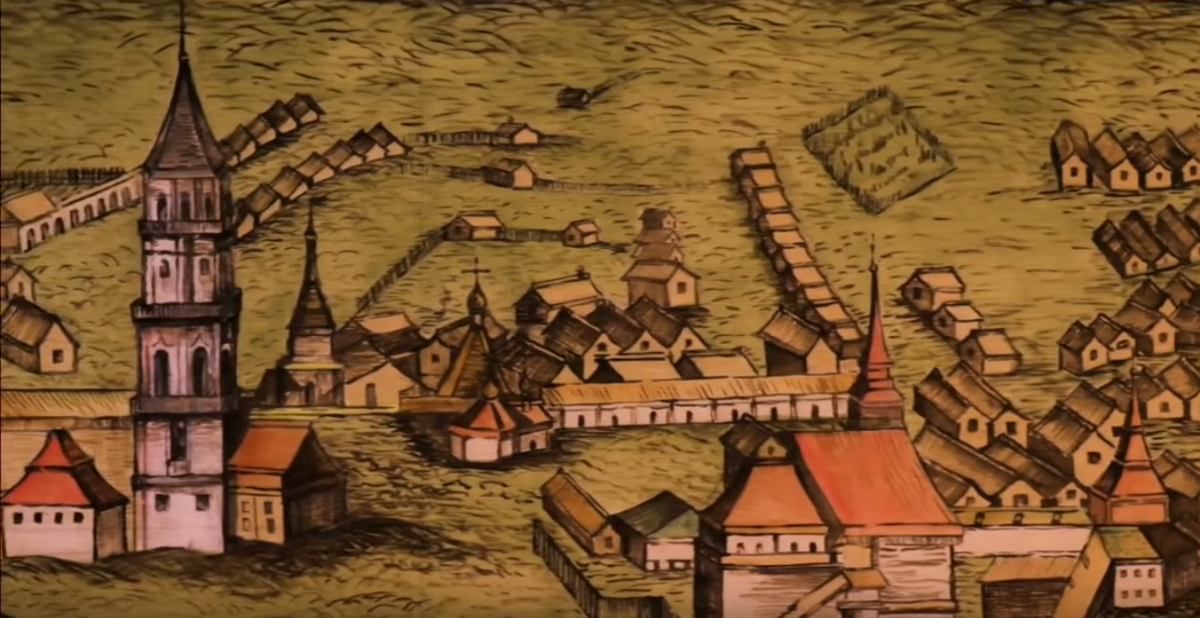
Иконописцы-старообрядцы Урала XVIII – XIX вв:
теория и практика генеалогического поиска

Slide 3
Невьянский завод

Slide 6
Невьянская школа иконописи
Первая известная датированная икона (1726 г.)
Последняя известная икона - мастер Голдобин (1919 г.)
«Богоматерь Египетская» (1734 г.)
Notes:
Невьянская икона – явление художественной культуры
Невьянская икона – вершина уральского горнозаводского
старообрядческого иконописания.
самобытна, не имеет прямых аналогов среди других иконописных школ.
сохраняет верность русским иконописным традициям
высокий уровень исполнения.
отличное качество доски

Slide 15
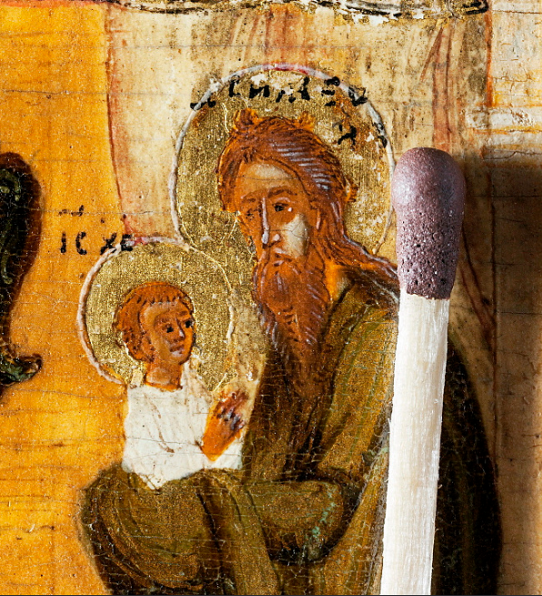
Notes:
Невьянская икона – явление художественной культуры
Невьянская икона – вершина уральскго горнозаводского
старообрядческого иконописания.
самобытна, не имеет прямых аналогов среди других иконописных школ.
сохраняет верность русским иконописным традициям
высокий уровень исполнения.
отличное качество доски

Slide 16
Музей «Невьянская икона» г. Екатринбург, ул. Энгельса, 15

Slide 17
Музей «Невьянская икона» г. Екатринбург, ул. Энгельса, 15

Slide 18
Музей «Невьянская икона»
Открыт в 1999 году.
Первый частный музей иконы в России.
Более 700 невьянских икон XVIII – XIX вв.

Slide 21
Контакты
Сергей Трофимов facebook.com/sv.trofimov rodoved@gmail.com
Уральское генеалогическое общество vk.com/club135282953
Уральское историко-родословное общество uiro.ru/
Музей «Невьянская икона» vk.com/ekbiconmuseum ekaterinburg.guide/ru
Форум Уральской генеалогии rodgersforum.borda.ru
Notes:
Трофимов Сергей. Город Екатеринбург
Историк-архивист.
С 1992 года работаю в архивах как исследователь.
Генеалогия уральского горнозаводского населения.
С 1992 член Уральского генеалогического общества.
С 1995 член-учредитель и в настоящий момент член Правления Уральского историко-родословного общества.
Сотрудник музея «Невьянская икона».
Администратор Форума Уральской генеалогии.

